Slide 1
第三章 树和二叉树
C3 特殊的二叉树

Slide 2
有哪些特殊的二叉树
线索二叉树 Thread Binary Tree
二叉排序树 Binary Search Tree
平衡二叉树 AVL
最优二叉树 Haffuman Tree
堆积树 Heap Tree

Slide 3
① 线索二叉树
需求：能否通过结点的两个链域查找出任一结点的前驱和后继?
规定：
若结点有左孩子，则其lchild指示其左孩子，否则，令lchild域指示其前驱；
若结点有右孩子，则其rchild指示其右孩子，否则，令rchild域指示其后继。
C语言描述：
typedef struct BiThrNode
{
Datatype data;
struct BiThrNode *lchild, *rchild;
byte LTag, RTag;
}BiThrNode, *BiThrTree;

Slide 4
① 线索二叉树
以这种结点结构构成的二叉链表作为二叉树的存储结构，叫做线索链表，其中指向前驱和后继的指针，叫做线索(Thread)。
加上线索的二叉树叫做线索二叉树(Thread Binary Tree)。
对二叉树以某种次序遍历使其变为线索二叉树的过程叫做线索化。
T
A
0
0
A
B
0
1
0
0
D
B
D
1
1
1
^
C
C
E
1
E
先序序列：ABCDE
先序线索二叉树

Slide 5
① 线索二叉树
A
T
A
B
D
0
0
C
E
^
1
^
B
D
0
0
1
C
1
1
E
1
1
中序序列：BCAED
中序线索二叉树

Slide 6
① 线索二叉树
A
T
B
D
A
0
0
C
E
1
B
D
0
0
1
^
1
C
E
1
1
1
后序序列：CBEDA
后序线索二叉树

Slide 7
② 二叉排序树
定义：二叉排序树或者是一棵空树；或者是具有如下特性的二叉树：
若根结点的左子树不空，则左子树上所有结点的值均小于根结点的值；
若根结点的右子树不空，则右子树上所有结点的值均大于根结点的值；
左、右子树本身也是一棵二叉排序树。
中序遍历序列：
23, 37, 45, 54, 65, 78, 82, 85, 87, 94

Slide 8
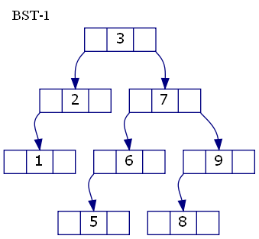
② 二叉排序树——查找
例1. 在二叉排序树 BST-1 中分别查找元素3、5和10。
BST的查找就是从根出发不断比较和分支的过程。
查找元素3：从根出发， 1次比较即命中。
查找元素5：从根出发，经过3, 7, 6, 5，共4次比较命中。
查找元素10：从根出发，经过3, 7, 9，发现9的右子树为空，共三次比较且查找失败 。

Slide 9
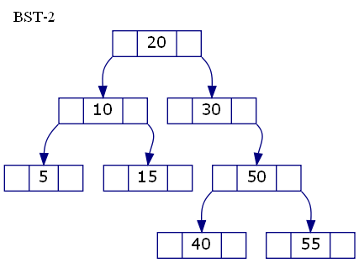
② 二叉排序树——构造
例2. 给定数据序列{20 30 50 10 40 55 15 5}，请依输入序构造出一棵二叉排序树。
BST的构造就是一个不断查找并添加叶子的过程。

Slide 10

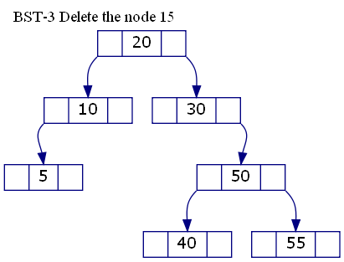

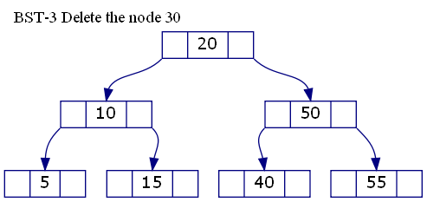
② 二叉排序树——删除
例3. 考虑在二叉排序树 BST-3 中分别删除节点15, 30, 20。
删除叶子节点，直接删除之。
删除度为1的节点，以其非空子节点替代之。
删除度为2的节点，以其前驱节点替代之。

Slide 11
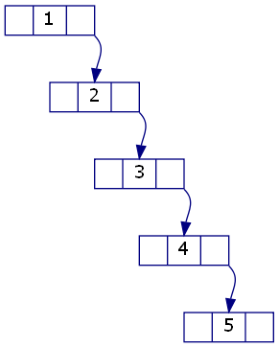
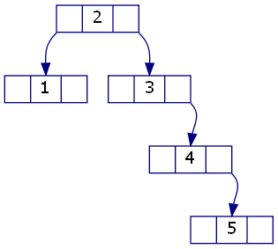
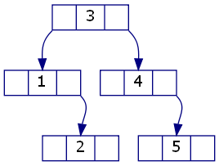

② 二叉排序树——查找性能分析
平均查找长度$ASL=\frac{1}{n}\sum_{i=1}^{n}{Slength(i)}$
BST{1 2 3 4 5}
$ASL=\frac{1+2+3+4+5}{5}=3$
BST{2 3 1 4 5}
$ASL=\frac{1+2+2+3+4}{5}=2.4$
BST{3 1 2 4 5}
$ASL=\frac{1+2+2+3+3}{5}=2.2$
如何在构造中降低BST的高度是改进的方向。

Slide 12
③ 平衡二叉树
平衡二叉树定义（ ADELSON-VELSKII and LANDIS ）
平衡二叉树或者是一棵空树，或者是具有下列性质的二叉树：
它的左、右子树都是平衡二叉树树，
它的左、右子树的深度之差不超过1。

Slide 13
③ 平衡二叉树——构造
构造二叉平衡树的方法
在插入过程中，采用平衡旋转技术。
例如:依次插入的关键字为5, 4, 2, 8, 6, 9
5
4
4
4
2
5
2
6
2
8
5
8
旋转
6
旋转

Slide 14
③ 平衡二叉树——构造
例如:依次插入的关键字为5, 4, 2, 8, 6, 9
4
2
6
5
8
9
6
4
8
2
5
9

Slide 15
③ 平衡二叉树——失衡调整
(1) 单向右旋（LL）
(2) 单向左旋（RR）
(3) 先左后右旋转（LR）
(4) 先右后左旋转（RL）
口诀：
相同方向生长引发不平衡(LL或RR)，升级失衡节点的儿子节点为新的根。
不同方向生长引发不平衡(LR或RL)，升级失衡节点的孙子为儿子，新儿子升级为根。

Slide 16
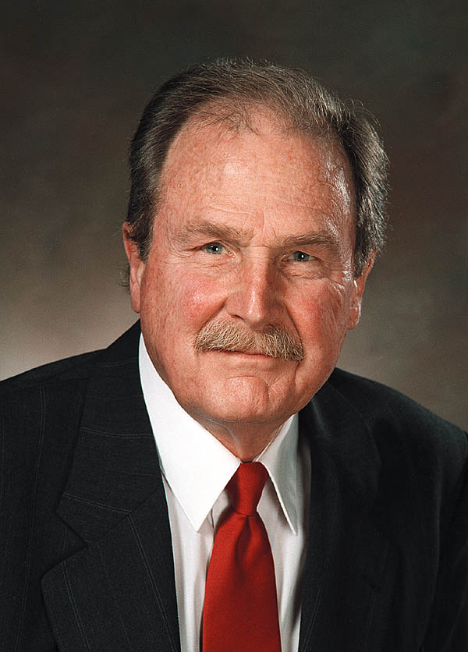
④ 哈夫曼树——哈夫曼编码
人们总是期望用最少的“比特”表达电码明文信息。
38
0
1
16
22
0
1
0
1
7
9
11
11
0
1
0
1
3
4
4
7
[David Huffman, 1952 ]
哈夫曼树又被称为最优二叉树，
它是一棵带权路径长度(WPL)最短的树。
$$WPL=\sum_{k=1}^{n}{\left(w_{k}×l_{k}\right)}$$

Slide 17
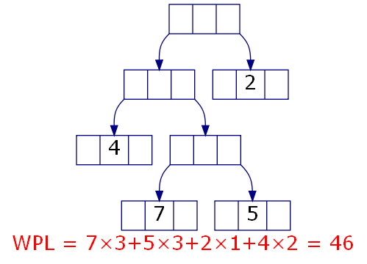
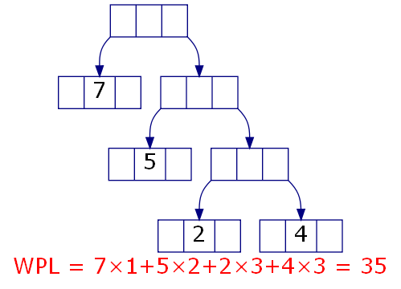
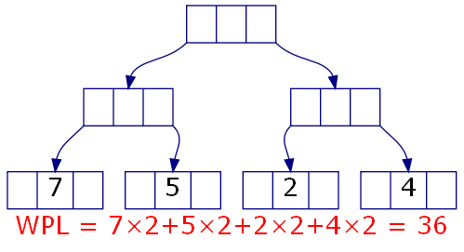
④ 哈夫曼树——带权路径长度
例1. 分别计算下列三棵二叉树的带权路径长度。
$$WPL=\sum_{k=1}^{n}{\left(w_{k}×l_{k}\right)}$$
哈夫曼树是一棵带权路径长度(WPL)最短的二叉树。

Slide 18
④ 哈夫曼树——报文的传输
例2-1. 急需传送报文为“AFTER DATA EAR ARE ART AREA”，请用最少的比特进行传输。
第一步，统计出现字符频度。
字符 | 频度
A | 8
E | 4
R | 5
T | 3
F | 1
D | 1
第二步，构造哈夫曼树。
第三步，制定哈夫曼码表。
第四步，进行字符翻译。

Slide 19
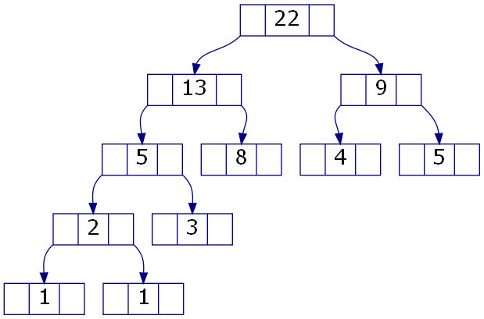
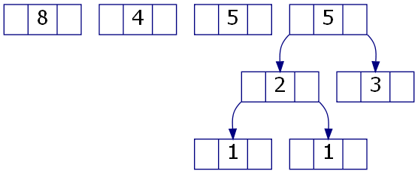
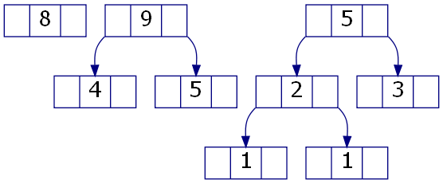
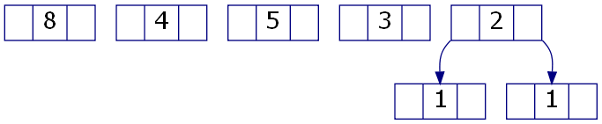
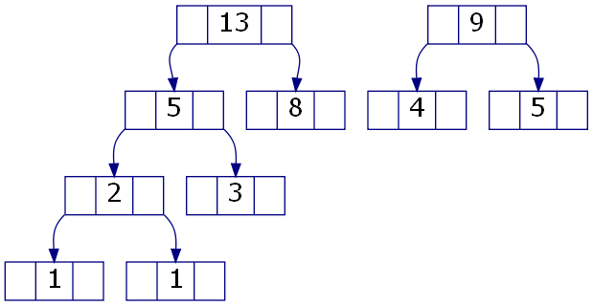
④ 哈夫曼树——贪心算法构造哈夫曼树
例2-2. 给定数据集合{8 4 5 3 1 1}，请构造出一棵哈夫曼树。
从集合中选择两个最小的数，合并成根；
用新根替换被选中的两个数；
{8 4 5 3 1 1} → {8 4 5 3 2}
{8 4 5 3 2} → {8 4 5 5}
{8 4 5 5} → {8 9 5}
{8 9 5} →{13 9}
{13 9} →{22}

Slide 20
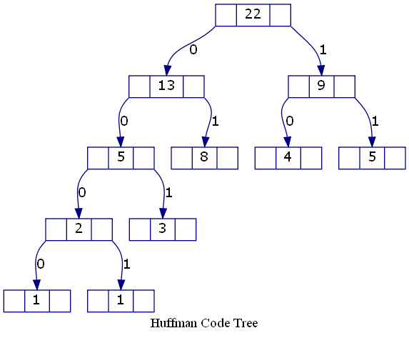
④ 哈夫曼树——哈夫曼编码
例2-1. 急需传送报文为“AFTER DATA EAR ARE ART AREA”，请用最少的比特进行传输。
第一步，统计出现字符频度。
字符 | 频度
A | 8
E | 4
R | 5
T | 3
F | 1
D | 1
二进制码
01
10
11
001
0000
0001
第二步，构造哈夫曼树。
第三步，制定哈夫曼码表。
第四步，进行字符翻译。
01000000 11011000 10100101 10011101 11100111 00101111 001
01 0000 001 10 11 0001 01 001 01 10 01 11 01 11 10 01 11 001 01 11 10 01
哈夫曼树的最优性
二进制变长编码最短性

Slide 21
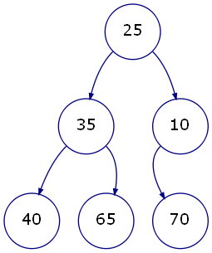




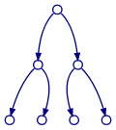
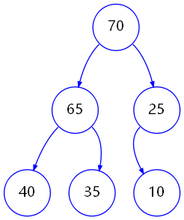
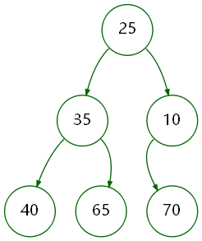



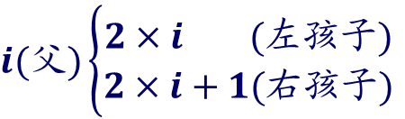
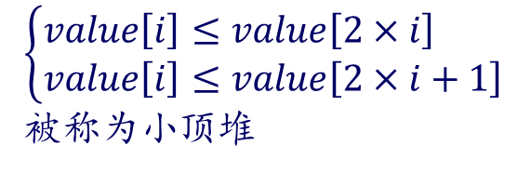
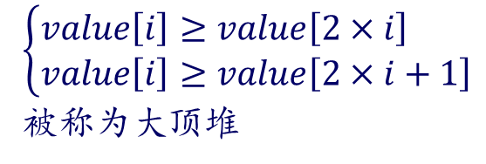
⑤ 堆积树——定义
堆积树是一棵完全二叉树
堆积树所有父子节点满足限定
$$\left\{\begin{aligned}value\left[i\right]≥value\left[2×i\right] \\ value\left[i\right]≥value\left[2×i+1\right]\end{aligned}\right.$$
被称为大顶堆
$$\left\{\begin{aligned}value\left[i\right]≤value\left[2×i\right] \\ value\left[i\right]≤value\left[2×i+1\right]\end{aligned}\right.$$
被称为小顶堆
$$i(父)\left\{\begin{aligned}2×i (左孩子) \\ 2×i+1(右孩子)\end{aligned}\right.$$

Slide 22
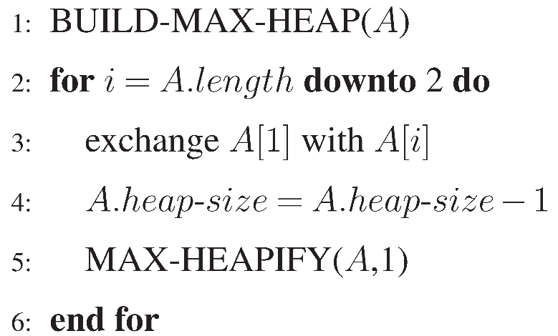
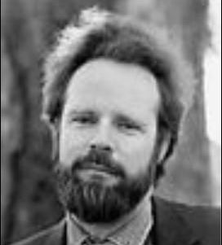

⑤ 堆积树
BUILD-MAX-HEAP(A) 构造大顶堆
MAX-HEAPIFY(A) 梳理大顶堆
[R. Floyd and J. Williams, 1964]

Slide 23


⑤ 堆积树——构建
宏观上，将所有节点自下而上，进行筛选。
微观上，将操作节点自上而下，进行梳理。
40
98
55
81
49
98
49
73
81
73
12
36
36
27
27
98
49
40
81
73
55
64
64
36
12
12
大顶堆

Slide 24
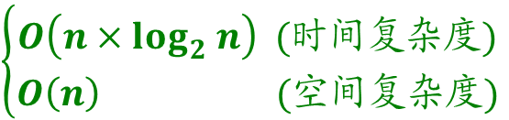
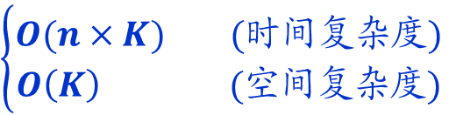
⑤ 堆积树——海量数据处理Top-K问题
例1. 设计算法策略在10亿个数字中找出最大的10个数。
在 $n$ 个数字中寻找出最大的 $K$ 个数字，$n≫K$。
算法思想1：先排序，再选择。
$$\left\{\begin{aligned}O\left(n×\log_{2}^{}n\right) (时间复杂度) \\ O\left(n\right) (空间复杂度)\end{aligned}\right.$$
算法思想2：维护 K 个元素的数组，进行扫描、比对、替换。
$$\left\{\begin{aligned}O(n×K) (时间复杂度) \\ O\left(K\right) (空间复杂度)\end{aligned}\right.$$
算法思想3：利用堆积树，低时间复杂度、低空间复杂度解决问题。

Slide 25
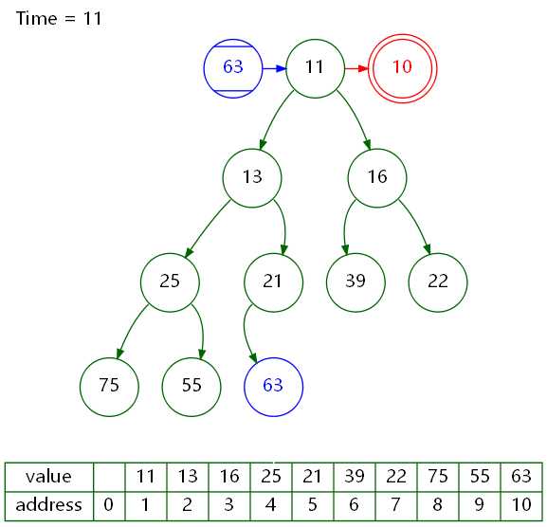
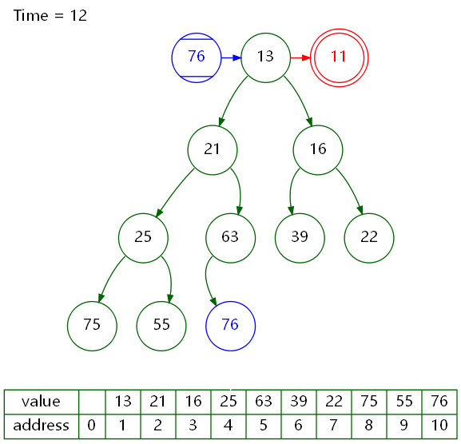
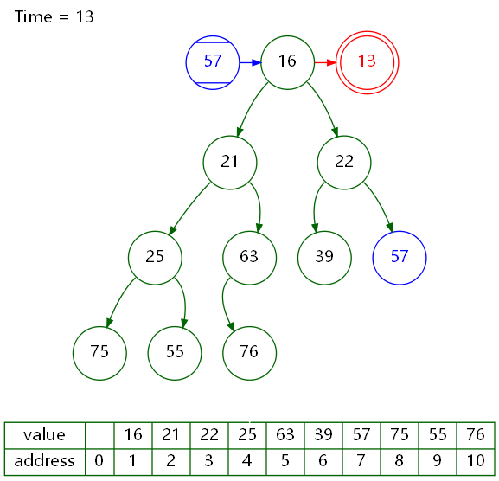
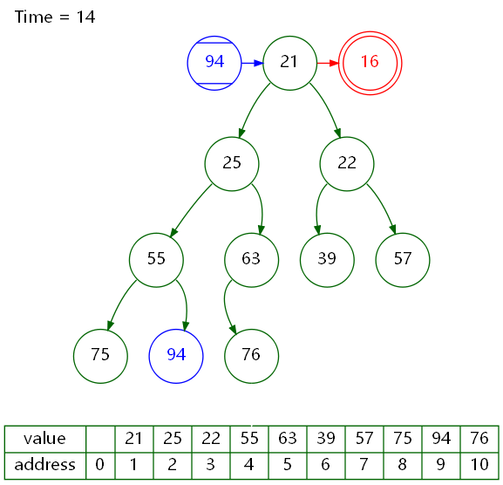
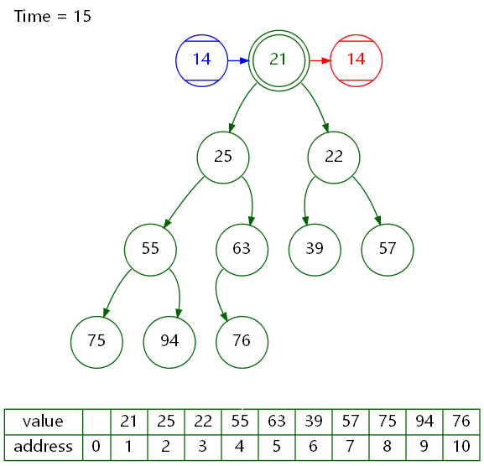

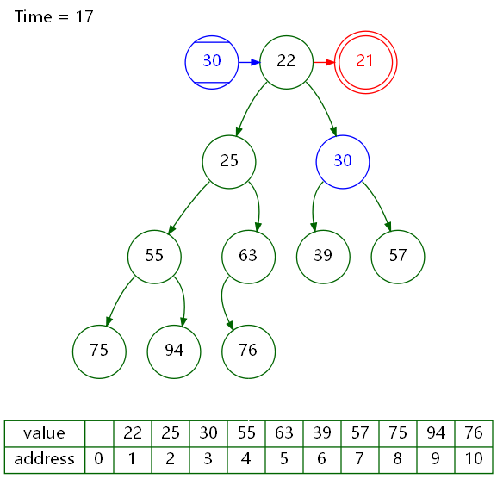
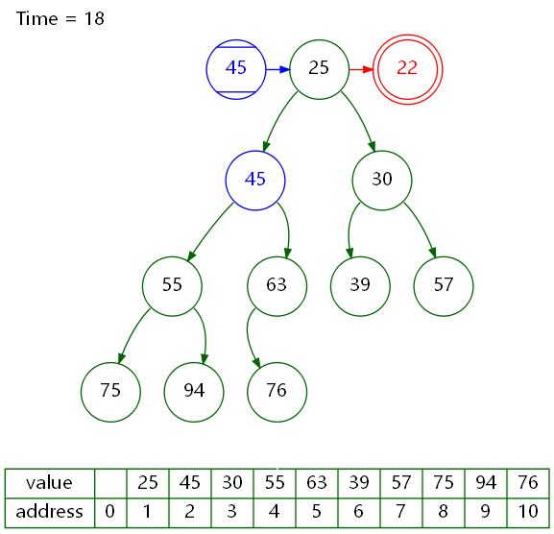
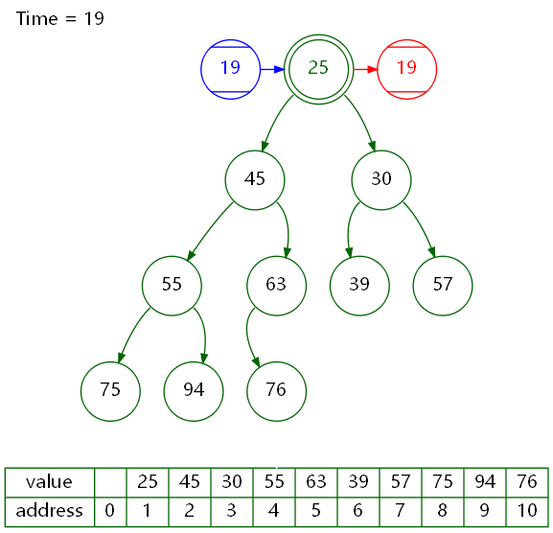
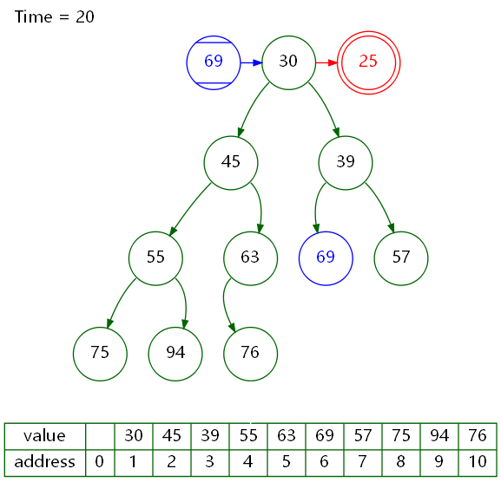
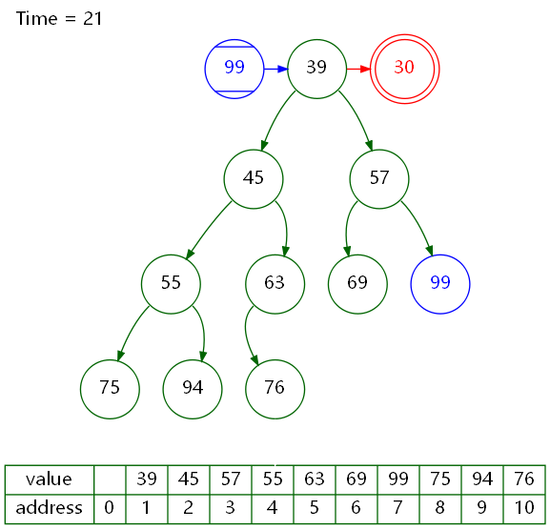

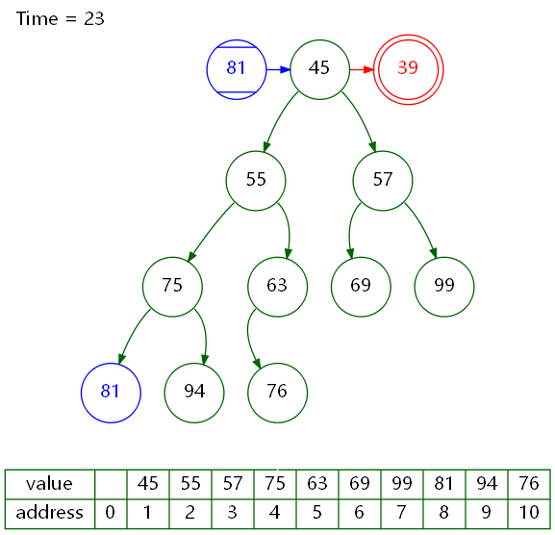






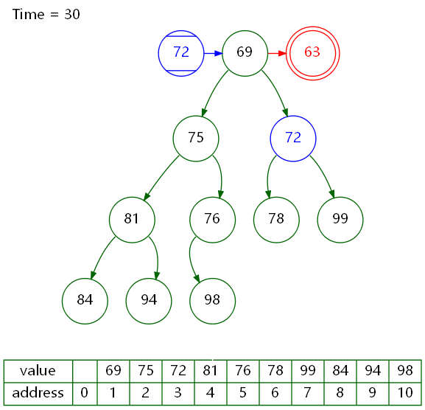









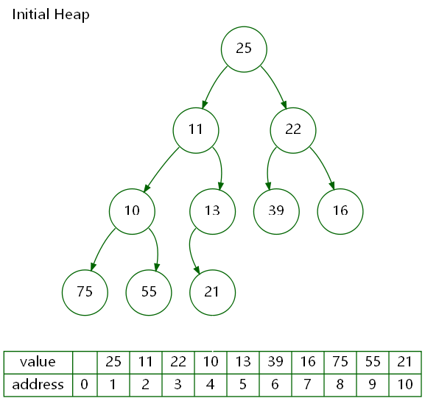

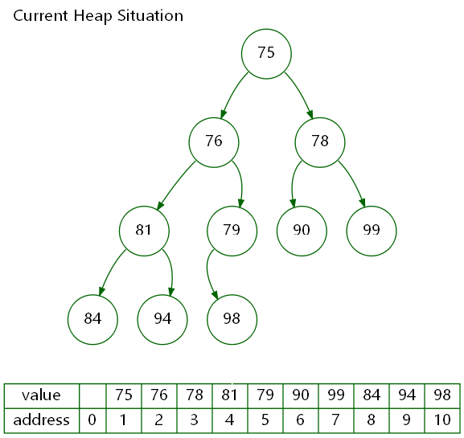
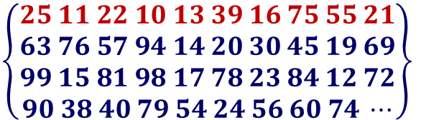
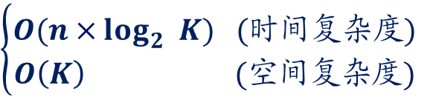
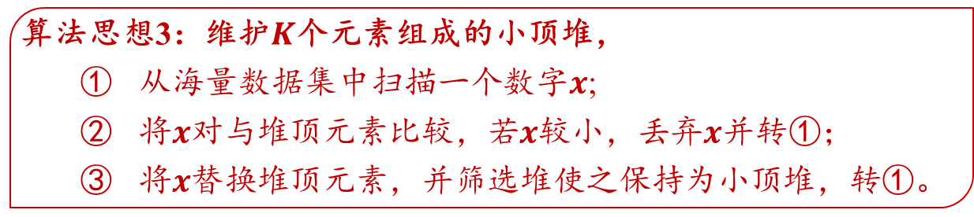
⑤ 堆积树——海量数据处理Top-K问题
例1. 设计算法策略在10亿个数字中找出最大的10个数。
在 $n$ 个数字中寻找出最大的 $K$ 个数字，$n≫K$。
算法思想3：维护$K$个元素组成的小顶堆，
从海量数据集中扫描一个数字$x$;
将$x$对与堆顶元素比较，若$x$较小，丢弃$x$并转①；
将$x$替换堆顶元素，并筛选堆使之保持为小顶堆，转①。
$$\left\{\begin{aligned}25 11 22 10 13 39 16 75 55 21 \\ 63 76 57 94 14 20 30 45 19 69 \\ 99 15 81 98 17 78 23 84 12 72 \\ 90 38 40 79 54 24 56 60 74 ⋯\end{aligned}\right\}$$
$$\left\{\begin{aligned}O(n{×log}_{2}^{}K) (时间复杂度) \\ O\left(K\right) (空间复杂度)\end{aligned}\right.$$

Slide 26
第三章 树和二叉树
C3 特殊的二叉树 结束

